Slide 1
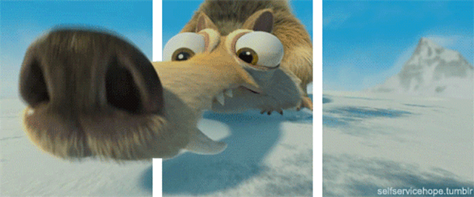
Vis-le
Disciple
« Allez dans le monde entier, faites des disciples parmi tous les peuples…»
Matthieu 28 : 19
Jour 8

Slide 2
« Jésus enseignait les disciples, tantôt lorsqu’ils étaient assis au flanc de la montagne; tantôt au bord de la mer; tantôt dans une barque de pêcheur; tantôt lorsqu’ils cheminaient ensemble… »
Ils étaient attentifs, à l’écoute, même s’ ils ne comprenaient pas tout.
Aujourd’hui, tu as la Bible qui t’enseigne ce que tu dois connaître, faire, suivre avec l’aide de l’Esprit Saint.

Slide 3
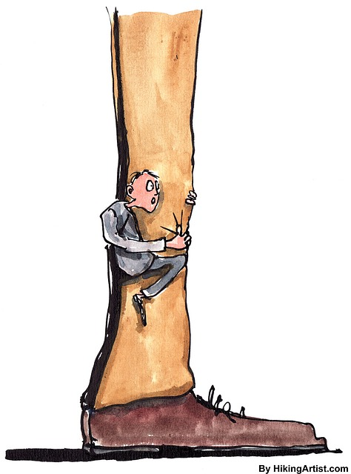
Etre un disciple de Jésus c’est se mettre en action envers l’autre (complète les lettres manquantes)
D - - C - - R
I - - E - - I T -
S - - A - I T - - N
C - M - - T - S S - - -
I - F O R - A - - U R de la - - - L -
P - - X
L - Y - -
E - - U T -
Ensuite, échange avec ta famille sur ces mots
Douceur – Intégrité – Samaritain - Compatissant - Informateur de la Bible – Paix – Loyal - Ecoute

